Slide 1
サイバーセキュリティ基礎論
― IT社会を生き抜くために ―
暗号技術を知る

Slide 2
学習目標 - 暗号技術を知る
機密性とは何かを理解する。
完全性とは何かを理解する。
可用性とは何かを理解する。
共通鍵方式を理解する。
公開鍵方式を理解する。

Slide 3
このスライドは大学院システム情報の講義
「暗号と情報セキュリティ特論」
の資料（主に暗号理論 第1回）を一部利用しています
講義担当
櫻井 幸一 (九州大学大学院システム情報科学研究院)
元スライド作成
穴田啓晃 (長崎県立大学 情報セキュリティ学科)
Xavier Dahan (お茶の水女子大学)

Slide 4
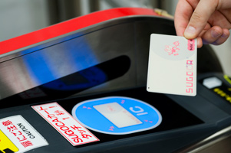
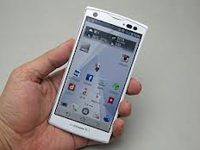
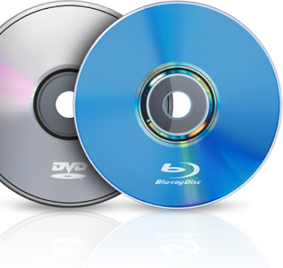
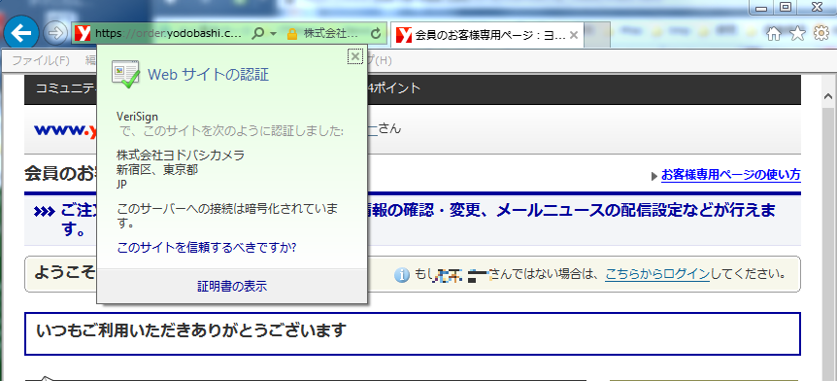
日常における情報セキュリティ
毎日いたるところで暗号、情報セキュリティが利用されている。
IC カード
スマートフォン
Blu-ray / DVD
オンライン
ショッピング

Slide 5
情報セキュリティとは
情報の機密性、完全性、可用性を維持すること
情報セキュリティを構成する３大要素
機密性（Confidentiality）
情報へのアクセスが認められたものだけが、その情報にアクセスできる状態を確保すること
完全性
（Integrity）
情報が破壊、改ざん又は消去されていない状態を確保すること
可用性（Availability）
情報へのアクセスを認められた者が、必要時に中断することなく、情報及び関連資産にアクセスできる状態を確保すること

Slide 6




４大脅威 （1/4）
盗聴
情報の機密性が守られていない。

Slide 7

４大脅威 （2/4）
なりすまし
情報の機密性が守られていない。

Slide 8
４大脅威 （3/4）
改ざん
100万円
1万円
情報の完全性が守られていない。

Slide 9
４大脅威 （4/4）
否認
一週間前に注文しましたよね？
いいえ、注文してません。証拠は？

Slide 10
暗号の役割
暗号アルゴリズムや暗号プロトコルを用いて、4大脅威に対抗する機密性、完全性などを実現する
暗号系 (cryptosystem) の構成方法や性能・安全性などに関する研究

Slide 11
暗号の歴史
古代の暗号から現代暗号へ

Slide 12
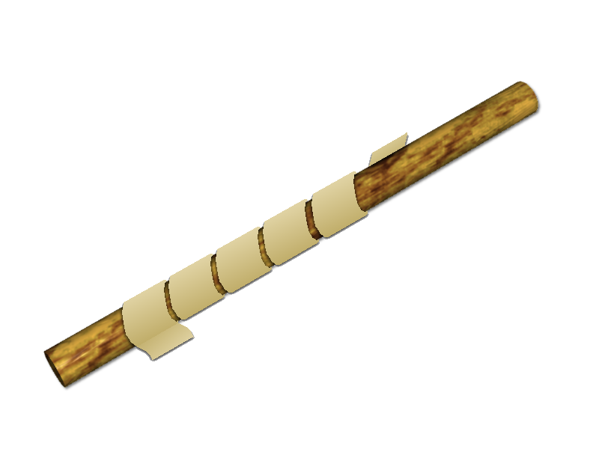
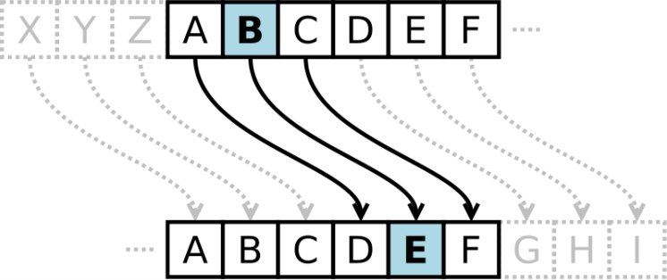
古代の暗号
紀元前から暗号はあった
  スキュタレー暗号
    紀元前５世紀にスパルタで使用
    文字列が並んだリボンを棒（スキュタレー）に巻きつける
    ある列に意味のある文章が現れる
  シーザー暗号
    紀元前１世紀カエサルが（軍事ではなく）私信のために用いた
    各文字を等間隔にずらして暗号化する
    復号は逆側にずらす

Slide 13
シーザー暗号（一例）
H | E | L | L | O |  | W | O | R | L | D
13個ずらし
U | R | Y | Y | B |  | J | B | E | Y | Q
ABCDEFGHIJKLMNOPQRSTUVWXYZ
||||||||||||||||||||||||||
NOPQRSTUVWXYZABCDEFGHIJKLM

Slide 14
古代から現代へ
近代以前 暗号は緩やかに発達
  科学者が自分の発見を秘匿しつつ、先に発見していたことを主張するために、アナグラムによる暗号文を公開
  外交や軍事上の必要から暗号の安全性を要求
近代～現代 暗号は急速に発達
  1895年 モールス信号による無線通信の実現
    誰でも傍受可能→暗号技術が必須に
  1918年 機械式暗号装置「エニグマ」の発明
    1925年 ドイツ軍が正式採用
    1939年 イギリスの暗号学者アラン・チューリングらが解読
  1940年代 電子計算機（コンピュータ）の登場
  1990年代～ インターネットの普及
Notes:
イミテーションゲーム（2014) カンバーバッチ

Slide 15
現代暗号で用いられる技術

Slide 16
現代暗号の安全性
ケルクホフスの原理
秘密鍵以外の情報を敵（攻撃者）が知ったとしても、なお安全でなければならない
秘密鍵以外の情報とは暗号化アルゴリズム、復号化アルゴリズムなど
ケルクホフスの原理は現代暗号の基本的要請
アルゴリズムが公開されていれば、研究者間で暗号の安全性を検討でき、標準化することができるという利点がある

Slide 17
安全性の種類
情報理論的安全性（絶対的安全性）
  無限大の計算能力を持つ攻撃者に対しても保証される安全性
  ワンタイムパッド暗号はこの安全性を持つ
    一回で使い捨てる乱数表を利用した暗号
計算量的安全性
  攻撃計算に膨大な時間を要し，現実的に実行不可能という意味での安全性
  多くの共通鍵暗号，公開鍵暗号の安全性はこれに基づく
物理的安全性
  ある物理原理に基づいて保証される安全性
  例：量子暗号
    不確定性原理を利用して送受信者で情報を共有する回線を利用
    物体の量子的な状態を痕跡を残さずに測定することはできない

Slide 18
ワンタイムパッド暗号
平文と同じ大きさの乱数を鍵として使い捨てる
情報理論的に安全であるが、膨大なサイズの鍵を用いるので普段使用する暗号としては不適当
ワンタイムパッドの活躍例
  太平洋戦争中の日本陸軍
  キューバ危機（1962年）回避後、米ソ首脳同士が直接対話する通信線の必要性を痛感した両国は1963年8月30日に通称「赤電話」と呼ばれる通信線（ホットライン）を設置。ワンタイムパッド暗号を利用していた。
    「電話」といいつつ音声ではなく文字通信（テレタイプ）

Slide 19
暗号技術の数々

Slide 20

秘匿通信のモデル
２種類の「鍵」を用いる
通常の
メッセージ
暗号鍵
複号鍵
暗号文
平文
暗号化
複号化
平文
NETWORK

Slide 21
共通鍵暗号
近代以前から用いられている暗号
特徴
  送信者と受信者で鍵を
  共有する
  処理が速く、今でも重要
  代表例： AES, DES
  鍵を安全に共有する手段が
  別途必要になる
暗号鍵 = 復号鍵
暗号文
②送信
暗号文
①暗号鍵で
暗号化
③復号鍵で
復号化
平文
平文
送信者
受信者
秘匿通信
Notes:
AES暗号はアメリカ合衆国の新暗号規格 (Advanced Encryption Standard) として規格化された共通鍵暗号方式である。1977年に発行された暗号規格DES(Data Encryption Standard)が技術進歩により時代遅れとなったため、新たな暗号方式の公募を行い、2001年3月に FIPS PUB 197 として公表され、米軍主導のネットワーク秘匿化オープンソースプロジェクトであるTorなどに採用された。

Slide 22
ブロック暗号とストリーム暗号
ブロック暗号
  平文を固定サイズのブロックに分割し、各ブロックを暗号化する方式
    ブロックサイズは64bitや128bitが一般的
  暗号モード：ECBモード、CBCモードなど
    ECB: Electric Code Book
    CBC: Cipher Block Chaining
ストリーム暗号
  平文をビット単位あるいはバイト単位などで逐次暗号化する方法
  通常は鍵ストリームを構成しながら、暗号化を行う

Slide 23
公開鍵暗号
現代では、公開鍵暗号が不可欠
特徴
  暗号鍵と復号鍵が異なる
  鍵を相手に事前に送る
  必要がない
    共有鍵暗号の欠点を解決
  だれでも暗号文を作れるが
  秘密鍵がないと復号できない
  代表例：
  RSA, 楕円曲線暗号
公開鍵として公開
暗号鍵 ≠ 復号鍵
暗号文
②送信
暗号文
①暗号鍵で
暗号化
③復号鍵で
復号化
平文
平文
送信者
重要
受信者
秘密鍵として保持

Slide 24
公開鍵暗号
公開鍵・秘密鍵ペアをどうやって実現するか？
鍵を構成する上で、不可欠な条件
  公開鍵から、対応する秘密鍵が推測できない
  公開鍵で暗号化された文書をそれに対応する秘密鍵でだけ復号化できる
秘
公
一方向性関数
公
もう一つの一方向性関数
平文
暗号文
  trapdoorが必要
秘
TRAPDOOR
Notes:
その公開鍵暗号においては、[読んで]
.....
「最後まで]
疎の条件が満たせれていないと、暗号方式は安全でなくなり、情報を盗聴から守ることを確保できません。

Slide 25
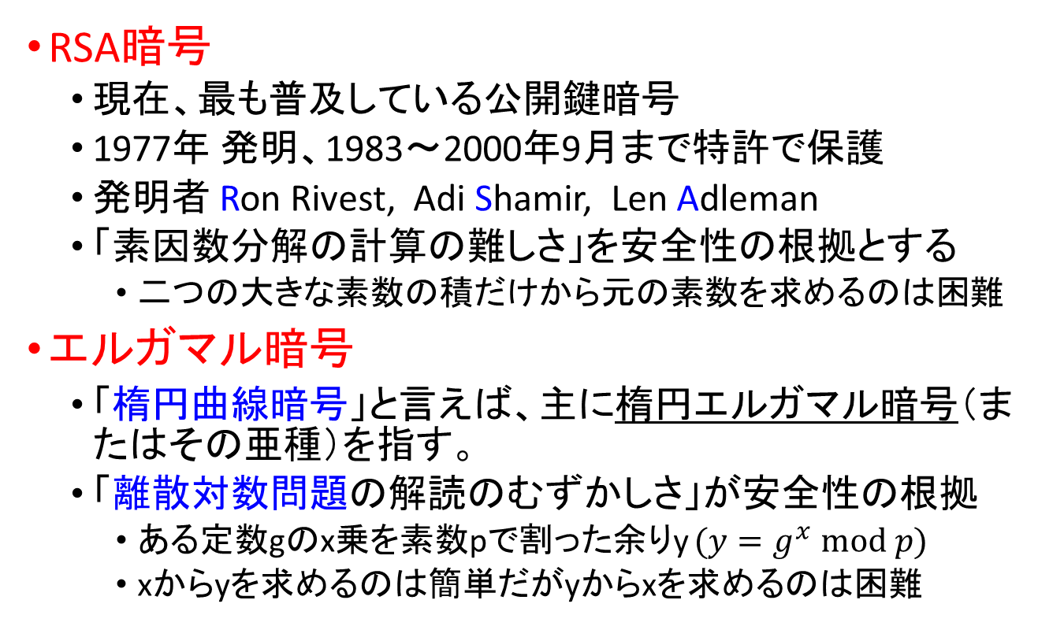
RSA暗号、エルガマル暗号
RSA暗号
  現在、最も普及している公開鍵暗号
  1977年 発明、1983～2000年9月まで特許で保護
  発明者 Ron Rivest, Adi Shamir, Len Adleman
  「素因数分解の計算の難しさ」を安全性の根拠とする
    二つの大きな素数の積だけから元の素数を求めるのは困難
エルガマル暗号
  「楕円曲線暗号」と言えば、主に楕円エルガマル暗号（またはその亜種）を指す。
  「離散対数問題の解読のむずかしさ」が安全性の根拠
    ある定数gのx乗を素数pで割った余りy $(y=g^{x} \text{mod} p)$
    xからyを求めるのは簡単だがyからxを求めるのは困難

Slide 26
計算量的安全性とRSAチャレンジ
RSA security 社により出された素因数分解の問題
チャレンジの結果 (by Wikipedia)
1991.04.01 RSA-100 (330bits=100digits)
1992.04.14 RSA-110 (364bits=110digits)
1993.06.09 RSA-120 (397bits=120digits)
1994.04 RSA-129 (426bits=129digits)
1996.04.10 RSA-130 (430bits=130digits)
1999.02.02 RSA-140 (463bits=140digits)
2004 RSA-150 (496bits=150digits)
1999.08.22 RSA-155 (512bits=155digits)
2003.04.01 RSA-160 (530bits=160digits)
2009.12.29 RSA-170 (563bits=170digits)
2003.12.03 RSA-576 (576bits=174digits）
yet RSA-180 (596bits=180digits)
yet RSA-190 (629bits=190digits)
2005.11.02 RSA-640 (640bits=193digits)
2005.05.09 RSA-200 (663bits=200digits)
yet RSA-210 (696bits=210digits)
yet RSA-704 (704bits=212digits)
2009.12.12 RSA-768 (768bits=232digits)
力づくで解読できる鍵長が伸びていく

Slide 27
共通鍵暗号 vs 公開鍵暗号
 | 長所 | 短所
公開鍵方式 | 鍵を公開しているので 共有する必要がない | 計算が複雑なため 処理が遅い
共通鍵方式 | 処理が速い | 事前に鍵を共有しなければならない

Slide 28

ハイブリッド方式
共通鍵暗号と公開鍵暗号の“いいとこどり”
①公開鍵方式
共通鍵方式用の鍵
アリス
ボブ
②共通鍵方式

Slide 29



デジタル署名（電子署名）
紙媒体における署名や押印にあたる行為を電子上で実行するための技術
公開鍵暗号の技術を応用する。
紙媒体では
電子媒体では
電子上で、偽造されない署名技術が必要
署名・押印により証明書
としての効力を持つ
文書はただのデータ。
コピー、改ざんが容易。
契約書
契約書
公開鍵暗号の技術で
実現可能
別の文書の
署名・印鑑を
張り付ける
偽造が容易

Slide 30
公開鍵暗号による署名
RSAなど一部の公開鍵暗号では、暗号化・復号化に公開鍵と秘密鍵を逆に使える
  暗号通信の場合は公開鍵で暗号化して秘密鍵で復号化
  署名の場合は秘密鍵で暗号化（署名）して公開鍵で復号化（署名検証）
相手の公開鍵を持っていれば、署名されたデータが本人の物であることが確認できる
  対応する秘密鍵を持っている人だけが正しい署名を付けられる（なりすまし・否認を防げる）
公開鍵が本物かどうかが問題になる
  「認証局」が別途署名して証明する仕組みがある

Slide 31
ハッシュ関数
「任意長データ」から「固定長データ」を返す関数
いくつかの用途がある
  データの改ざんを防ぐ（メッセージ認証符号（MAC）など）
  デジタル署名、様々な認証、データの誤りチェック など
文書Ａ
異なる（長い）文書
文書Ｂ（文書Ａの改ざん）
1 | 0 | 1 | 1 | … | 1 | 1 | 0 | 1
1 | 0 | 1 | 1 | … | 1 | 1 | 1 | 1
ハッシュ関数
ハッシュ関数
1 | 0 | … | 1 | 0
0 | 0 | … | 0 | 1
ダイジェストＡ
ハッシュ値が異なるため
改ざんされたと分かる
ダイジェストＢ

Slide 32
（本人）認証
本当にＡさんかな？ この問題を解ける？
検証者
なりすましを防ぐための技術
いくつかの認証手段がある
  知識を問うもの
    パスワード
  所有物を利用するもの
    パスポート、運転免許証、
    ハードウェアトークン
  生体認証（バイオメトリクス）
    指紋、静脈、光彩、筆跡
  デジタル署名を用いるもの
問題 ………………………………
…………………….
（Ａさんしか解けない数学問題）
なりすまし
のＣさん
どうしよう。Ａさんじゃないので解けない。
デジタル署名による認証

Slide 33
実社会における暗号の応用例
TLS (Transport Layer Security)
  トランスポート層を強化するセキュリティプロトコル
  オンラインショッピングやネットバンキング、電子メールの安全な利用などに必要
  HTTPSの基盤
ハードディスク等の暗号化
  BitLocker や FileVault など
  AES を利用しているものが多い
    最近はCPU等がAESの高速処理機能を搭載
Application
Presentation
Session
Transport
Network
Data Link
Physical
OSI参照モデル

Slide 34
TLS・SSL
インターネット上で通信を暗号化して安全にする仕組み（プロトコル）
  SSL: Secure Socket Layer
  TLS: Transport Layer Security
    通常の文脈ではSSLとTLSは混同して使われていることが多い

Slide 35
TLS 1.2 のプロトコル（概略）
顧客(クライアント)
店舗(サーバ)
ClientHello{Ra, CipherList}
乱数 Ra 生成
乱数 Rb 生成
ServerHello{Rb, Cipher}
サーバ証明書受信（公開鍵Ks）
ServerCertificate{Ks, Server cert.}
Ks
CertificateRequest, ServerHelloDone
秘密鍵Kp
pre master secret Rc 生成
Kpで復号化し Rc 取得
ClientKeyExchange
{Ks で暗号化された Rc}
公開鍵暗号
Ksh
Ksh
Ra Rb Rc から master key Ksh
作成
Ra Rb Rc から master key Ksh
作成
[ChangeCipherSpec]
Finished{hashed handshake msgs}
ハッシュ関数
[ChangeCipherSpec]
Finished{hashed handshake msgs}
共通鍵暗号
Ksh で暗号化されたデータ
35

Slide 36
バージョン履歴
1994年 SSL 2.0
  2011年より使用禁止 (RFC6176)
1995年 SSL 3.0 (RFC6101 (historical))
  2015年より使用禁止 (RFC7568)
1999年 TLS 1.0 (RFC2246)
  PCI DSS では2018年6月末以降使用禁止
2006年 TLS 1.1 (RFC4346)
  TLS 1.0 と同時期に廃止するサービスが増加中
2008年 TLS 1.2 (RFC5246)
2018年 TLS 1.3 (RFC8446) *new!*
  過去のバージョンで問題の起こった様々な機能を廃止・見直し
  共通鍵暗号について認証付き暗号（AEAD）以外の暗号方式を廃止
  前方秘匿性（Forward Secrecy）の必須化
  暗号路確立時の通信回数削減による高速化

Slide 37
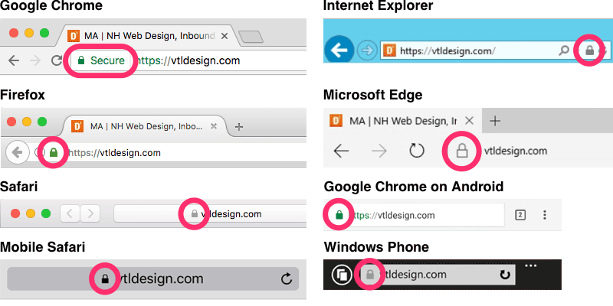
ウェブの暗号化 (https)
Primary Course of Cyber Security
Notes:
The display location differs depending on the browser, but when connecting with https, a padlock mark appears at the address
Clicking on it will display detailed information

Slide 38
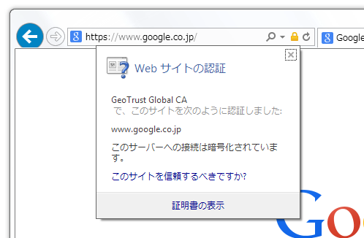
ウェブの暗号化（https）
（Internet Explorer）
Notes:
ブラウザによって表示場所が違うが、https で接続しているときはアドレスのところに南京錠のマークが出ている
それをクリックすると詳しい情報が表示される

Slide 39
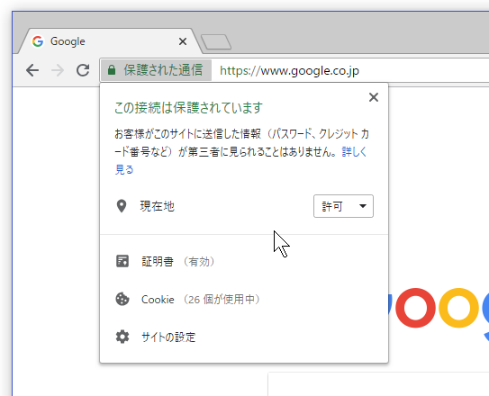
ウェブの暗号化
（Google Chrome）

Slide 40
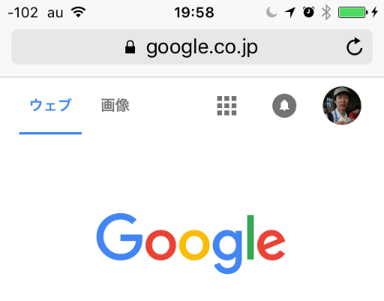
ウェブの暗号化
（iPhone Safari）

Slide 41
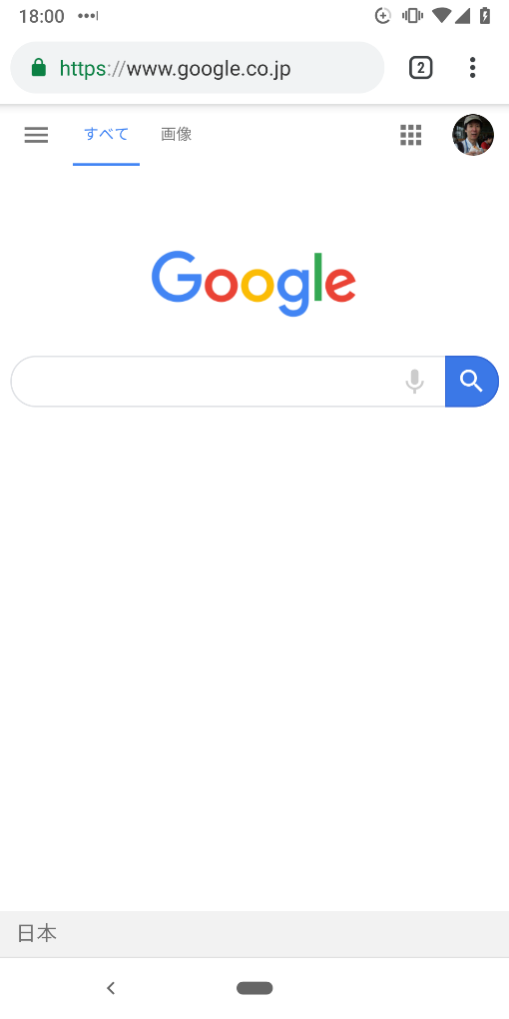
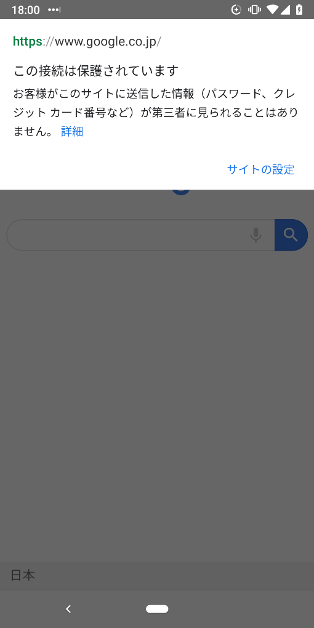
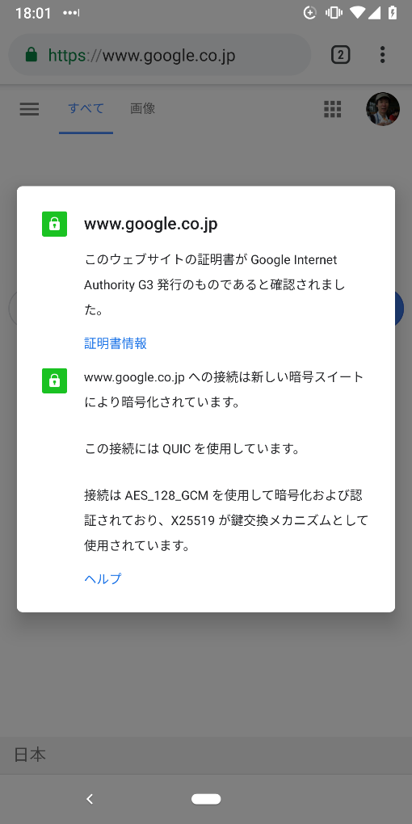
ウェブの暗号化
（Android Chrome）

Slide 42
スマホアプリなどは？
一見して暗号化通信しているかどうかはわからない場合が多い
  裏でウェブの通信をしている物が多いはず
    ログイン処理などは https を利用している…はず
本当に適切に暗号化等しているかどうかは、通信をのぞいてみないとわからない
  研究者等による調査で問題が発覚することも

Slide 43
サーバ証明書
「認証局」から発行してもらってサーバに入れる
  サーバの公開鍵に「認証局」の秘密鍵による署名がついている
https://www.kyushu-u.ac.jp/ に接続
サーバから証明書が返ってくる
  通常「www.kyushu-u.ac.jp」に発行された証明書
「認証局」の署名を検証して本物か確認
  ブラウザが知っている（公開鍵を持っている）認証局の発行した証明書なら○、違っていれば警告を表示
接続したサーバの名前と証明書の名前が合っていれば○、違っていれば警告を表示
  証明書には期限があって切れていてもダメ

Slide 44

公開鍵基盤（Public Key Infrastructure）
公開鍵基盤（PKI）：
信頼できる第三者機関に
よる審査を実現する仕組み
認証局
認証局の秘密鍵
① 公開鍵を認証局に送付
ボブの公開鍵
② 認証局の秘密鍵で署名
③ ボブから取得
ボブの証明書
ボブの秘密鍵
ボブの証明書
証
④ 認証局の署名を検証
証
ボブの証明書
証
認証局の証明書
（公開鍵）
アリス
ボブ
⑤ボブの公開鍵で暗号化
⑥ボブの秘密鍵で複号化

Slide 45
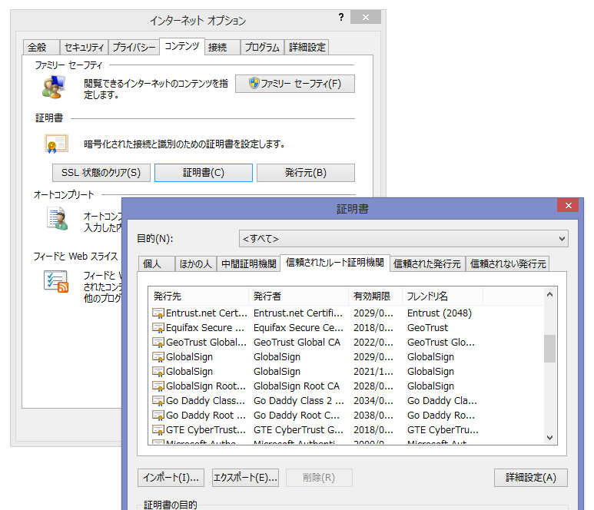
信頼できる認証局一覧は先に配布
CA/Browser Forum のガイドラインに基づくWebTrust for CA の監査基準を満たす必要がある

Slide 46
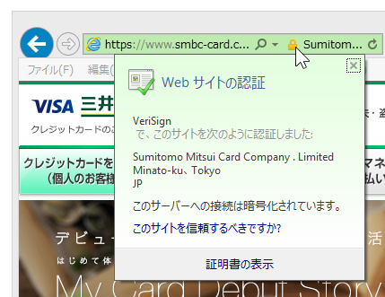
Extended Validation 証明書
一定の基準を満たした審査を通った証明書
  アドレスバーが緑色になる

Slide 47
証明書の偽造は可能？
「信頼できる認証局」は証明書を発行するときにサーバの素性を調査する
  他所の人が www.kyushu-u.ac.jp の名前の入った証明書を発行することはできない（建前上）
  本物は「信頼できる認証局」の秘密鍵で署名されている
証明書を勝手に作ることは可能だが、「信頼できる認証局」の署名を付けられない
  インストール済の「信頼できる認証局」に偽認証局を入れる、という攻撃はある
証明書だけよそからコピーして来ても、ペアになる秘密鍵がないと使えない

Slide 48
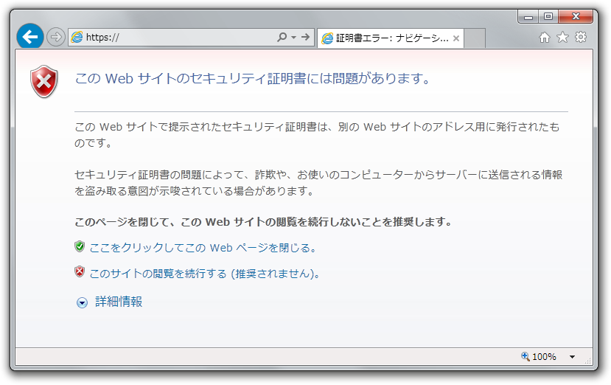
警告画面
（Internet Explorer）
Notes:
サーバ証明書の偽造は難しいので、偽のサーバは偽の証明書を送り付けてくる事が多い
その場合偽物だと検知できるとこのような表示が出る
難しいのは単にサーバの設定が間違っていたり、証明書の期限が切れていたりしても同様の警告がでること
もしくはサーバ証明書を買うお金をケチって本物かどうか確認ができない証明書をつかっているところもある
最近の例ではバングラディシュのオンラインビザ発行サイトが失効した証明書を使っているという事例があった
そういうので「続行する」を選ぶのに慣れてしまうと非常によくない

Slide 49
まとめ
今日の情報セキュリティは暗号技術に支えられている
  共通鍵暗号方式
  公開鍵暗号方式
  ハッシュ関数
  …
個々の技術を組み合わせて安全な情報システムが作られる
  通信路の保護
    Transport Layer Security
  外部記憶の保護
  デジタル署名
  （本人）認証
    サーバ証明書・クライアント証明書等々

